Slide 1

التعامل مع الضغوط والإنفعالات
بقيادة المدرب...

Slide 2

تعارف
الاسم
الكنية
الحالة الاجتماعية
الخبرات العملية
العمل الحالي مع شرح طبيعة العمل
الهوايات
ما هي توقعاتك وأهدافك من الدورة.

Slide 3

نظام الدورة
الوقت: 15 ساعة تدريبية
الأيام: 3 ايام تدريبية
بطاقات الأسماء:
نظام العمل في الدورة:
المجموعات.
التسجيل.
إعطاء التغذية الرجعية.

Slide 4

يتوقع من المشاركين فى نهاية البرنامج التدريبى بأذن الله أن:
ان يتعرف المتدرب علي الصراع
ان يلم المتدرب بإدارة الصراع
ان يدرك المتدرب بإستراتيجيات إدارة الصراع
ان يعي المتدرب بالضغوط النفسية
ان يتعرف المتدرب علي ضغوط الحياة.
ان يلم المتدرب بصراع الحضارات
ان يدرك المتدرب بالصراع الدولي
ان يعي المتدرب بالصراع السياسي
ان يتعرف المتدرب علي الصراع الإجتماعي.

Slide 5

يتوقع من المشاركين فى نهاية البرنامج التدريبى بأذن الله أن:
ان يلم المتدرب بالتوتر والقلق النفسي
ان يدرك المتدرب بأساليب مواجهة الضغوط النفسية
ان يعي المتدرب بكيف نسيطر على إنفعالاتك؟.
ان يتعرف المتدرب علي كيف تخرج من الإحباط؟
ان يلم المتدرب بالإسترخاء والتخلص من الضغوط
ان يدرك المتدرب بكيف تحافظ على هدوئك؟.

Slide 6

يتوقع من المشاركين فى نهاية البرنامج التدريبى بأذن الله أن:
ان يعي المتدرب بالصراع التنظيمي
ان يتعرف المتدرب علي ضغوط العمل
ان يلم المتدرب بكيف تعمل تحت ضغط؟.
ان يعي المتدرب بكيف تتخلص من ضغوط العمل؟
ان يدرك المتدرب بكيف تتعامل مع زميل العمل الخبيث
ان يتعرف المتدرب علي التفاوض وحل المشكلات.

Slide 7
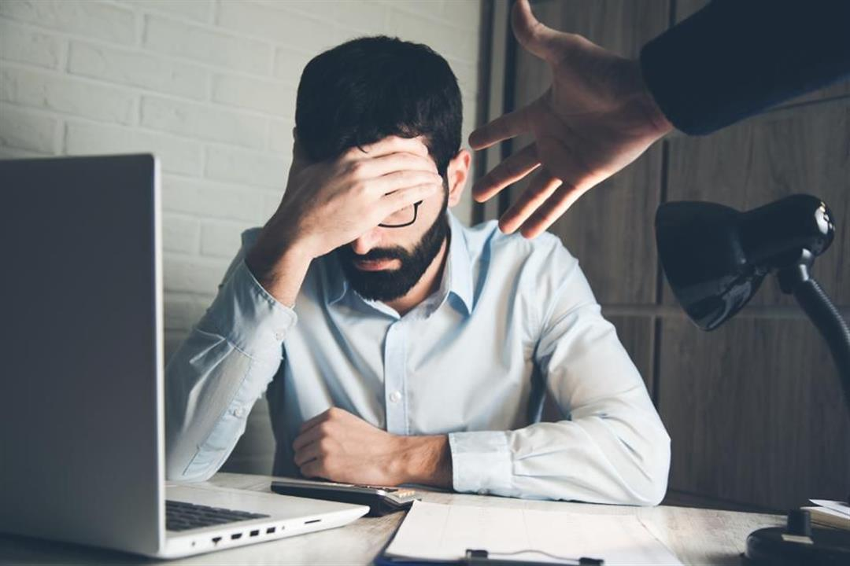
الوحدة التدريبية الأولى
إدارة الصراع

Slide 8

الجلسة الأولي
الصراع
إدارة الصراع
إستراتيجيات إدارة الصراع
الضغوط النفسية
ضغوط الحياة.

Slide 9


Slide 10

نشاط -1
عصف ذهني-جماعي
عزيزي المتدرب اذكر ماتعرفه عن إدارة الصراع؟

Slide 11

الصراع
مفهوم الصراع
يمكن تعريف الصراع على أنه ظاهرة اجتماعية تتضمن حالة من الضغط النفسي أو عدم الارتياح الناتج عن عدم الاتفاق بين رغبتين أو أكثر من رغبة أو قد يكون تعارضاً بين إرادتين أو أكثر، أما الصراع الدولي فيعكس حالة التعارض بين المصالح أو اختلاف بالقيم بين مجموعتين أو أكثر.

Slide 12
موضوعات الصراع
الثروة أو الموارد
السلطة
الهوية
الأوضاع السياسية والاجتماعية

Slide 13
الصراع السلمي
الصراع العنيف
أنواع الصراع
يُعرف علماء الاجتماع والنفس الصراع على أنه كل تنافس بين الاشخاص والمجموعات في المجتمع، وبناءً على ذلك قسموا الصراع لقسمين هما كما يلي:

Slide 14
مستويات الصراع
التناغم
السلام الدائم
السلام الثابت
السلام غير الثابت
الأزمة
الحروب

Slide 15
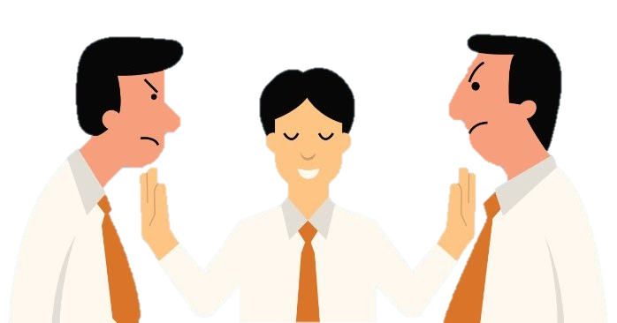
إدارة الصراع
تعريف إدارة الصراع
تتضمن إدارة الصراع (Conflict Management)
ممارسات وآليات للكشف عن الصراعات والنزاعات التي تتمّ داخل بيئة العمل بين الأفراد والمجموعات بطرق عقلانية سليمة وفعالة.

Slide 16
مهارات ادارة الصراع
مهارات التفاوض.
مهارات التواصل الفعال
مهارات حل المشاكل

Slide 17

أهمية إدارة الصراع
يُمكن للصراعات أن تحدث بين مجموعة من الأشخاص في المنظمة نتيجة لأسباب متعددة كاختلاف الأهداف والفلسفة فيما بينهم، ولا بدّ من حل هذه الصراعات بأفضل الطرق وأنجحها قبل أن تتفاقم هذه الصراعات، حيث تؤثر الصراعات التي لم يتمّ إدارتها بطريقة صحيحة أو تمّ إهمالها دون حل على إنتاجية المنظمة بشكل سلبي وفقدان ثقتها.

Slide 18
إستراتيجيات إدارة الصراع
إستراتيجية الإستيعاب
إستراتيجية التجاهل
إستراتيجية التعاون
هناك العديد من الاستراتيجيات التي يُمكن اتباعها لحل الصراع القائم في المنظمة وإدارته، منها:

Slide 19

الضغوط النفسيّة
قال الله تعالى: (لَقَدْ خَلَقْنَا الْإِنسَانَ فِي كَبَدٍ) يمرّ الانسان في حياته بالكثير من الضغوط والأزمات والشدائد والمشقّات التي من شأنها أن تؤثر سلباً في حياته نفسياً وفسيولوجياً إذا لم يتهيأ ويتعلم الطرق والأساليب لتقبلها والتعامل البنّاء معها، كما تظهر أهمية التسليم والقناعة بأنه ليس هناك مناص ومفرٌّ من مرور الإنسان في مثل هذه الأزمات.

Slide 20
تعريف الضغوط النفسية
تظهر هذه الضغوط عند مواجهة الفرد أمراً ملحّاً يتوجّب الاستجابة الصحيحة له أو مطلباً لا يملك القدرة الكافية لتلبيته، أو أنه يقع خارج حدود استطاعته، كما عرّف الكثير من العلماء مصطلح الضغوط النفسية كالآتي:
العالم لازاروس
العالم ولتر جملش
العالم جيمس كويك وجوناثان كويك

Slide 21
مصادر الضغوط النفسية
قسّم بعض العلماء الضغوط النفسيّة إلى أربعة أقسام وهي كالآتي:
العوامل البيئيّة
العوامل الفسيولوجيّة الجسمية
العوامل الاجتماعية
العامل الداخلي

Slide 22
أعراض الضغوط النفسية
تظهر على الفرد الذي يقع تحت وطأة الضغوط النفسيّة الكثير من الأعراض، وهي كالآتي:
الأعراض الجسميّة
الأعراض الذهنيّة
الأعراض العاطفيّة والإنفعاليّة
الأعراض السلوكية

Slide 23
الضغط النفسي
يمكن تعريف الضغط النفسي من منظور علماء النفس كالآتي:
العالم هانزسيلي
العالم مك جرات
كوكس ومكاي

Slide 24
علاج الضغط النفسي
هناك طرق عديدة لتخفيف الألم الناتج عن الضغط النفسيّ، يمكن تلخيصها بالآتية:
العلاج بالحوار
الإسترخاء
التدريب

Slide 25

ضغوط الحياة
الحياة الحديثة وضغوط الحياة
يميل معظم الناس هذه الأيام للعمل ساعات طويلة من اليوم والتعامل مع الأنشطة المختلفة والاهتمام بالأطفال، وكل ما كانت جداولهم الزمنية اكثر ازدحاماً كلما أصبحت حياتهم أكثر ثراءً وحيوية، وأكثر تعرضاً لضغوط الحياة وأكثر شعوراً بالإجهاد والفوضىى أيضاً.

Slide 26
أسباب ضُغوط الحياة
يوجد بعض الأسباب التي يمكن أن تؤدي لزيادة ضغوطات الحياة ومنها:
العمل
العلاقات
تغييرات الحياة
البيئة
الضغوط المتولدة ذاتياً

Slide 27


Slide 28

الجلسة الثانية
صراع الحضارات
الصراع الدولي
الصراع السياسي
الصراع الإجتماعي.

Slide 29

صراع الحضارات
يُعرف صراع الحضارات أيضاً بصِدام الحضارات؛ يُشير هذا المُصطلح إلى الاختلافات السياسية والاقتصادية والمُندلعة بين الدول القومية خلال الفترة التالية للحرب الباردة، وتشمل كلّاً من الحضارات الإسلامية والصينية واليابانية والهندية والغربية والأفريقية وأمريكا اللاتينية، وتُعزى الأسباب بالدرجة الأولى لهذه الخلافات إلى الاختلاف الثقافي فيما بينها.

Slide 30

نظرية صراع الحضارات
جاء مُصطلح صراع الحضارات في أطروحة "صدام الحضارات وإعادة تشكيل النظام العالمي" لمؤلفه العالم السياسي الأمريكي صامويل هنتنجتون نشرها عام 1993م؛ حيث قَدّم نظريّةً ليصف ما يدور حول الحضارات الكبرى المُشاركة في الحرب الباردة، وجاءت هذه النظرية بمثابة ردٍّ مباشر لما قدمه تلميذه فرانسيس فوكوياما من أطروحة تحت عنوان نهاية التاريخ والإنسان الأخير.

Slide 31
الأنظمة المؤثرة في صراع الحضارات
تضم الأنظمة المؤثرة في صراع الحضارات ما يلي:
النظام الأول
النظام العالمي الثاني
النظام العالمي الثالث
النظام الرابع
النظام العالمي الخامس

Slide 32
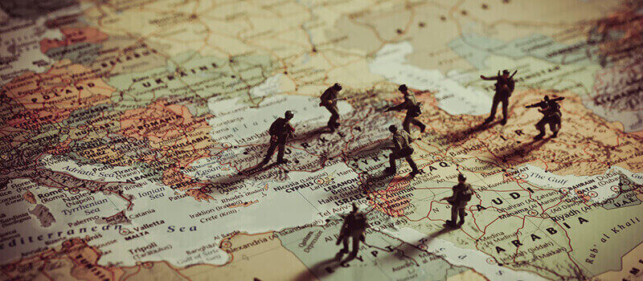
الصراع الدولي
الصّراع هو عبارةٌ عن ظاهرة تنافسٍ بين طرفين أو أكثر تتضمّن اتّباع كل طرف أهداف مُتعارضة في الوقت نفسه؛ بحيث يُريد كلّ طرفٍ الحصول على ما يريد الحصول عليه الطرف الآخر وهنا ينشأ الصراع، كون حصول أحد الأطراف على ما يُريد يعني عدم تحقّق ما يريد الطرف الآخر؛ فالصراع قائم على الشيء نفسه.

Slide 33
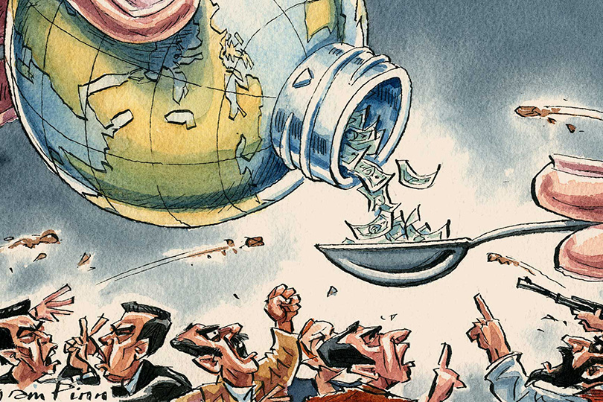
نظرة الماركسيّة للصراع الدولي
ترى الماركسيّة أن الصراع الدولي كامن في طبيعة تنظيم الدولة، أي إنّ الصراع ناتج عن تنظيم الدولة الرأسمالي؛ حيث إنّ هذا التنظيم يخلق تناقضاتٍ ما بين الطبقة الرأسمالية والطبقة العاملة، بالإضافة إلى أنّه يخلق أزمات اقتصادية مثل أزمات الإفراط بالإنتاج، كما أن الماركسية ترى أن الطريقة الأساسية في تخفيف هذا الصراع هي إيجاد أسواق خارجية.

Slide 34
التوتر
الأزمة
الحرب
الفرق بين الصراع وبعض المفاهيم المشابهة
توجد بعض المفاهيم التي تُشبه في شكلها الصّراع والتي جاءت بواسطة التطوّر التاريخي للصراع، وهي على النحو الآتي:

Slide 35
وسائل إدارة الصراع الدولي
وسيلة دبلوماسية
وسيلة دعائية
وسيلة عسكرية
وسيلة سياسية

Slide 36

الصراع السياسي
الصراع هو حالة من عدم الارتياح أو الضغط النفسي الذي ينتج بسبب التعارض أو عدم التوافق بين رغبتين أو حاجتين أو أكثر من رغبات الفرد أو حاجاته، وتعدّ الصراعات من الظواهر التي انتشرت عبر التاريخ بين بني البشر، فالصراع ليس وليد اللحظة وإنما دائماً ما كان هناك صراعاً على الزعامة أو الدين أو المال.

Slide 37

الصراع السياسي
الصراع السياسي هو حالة من التنافس الخاص بين البشر على الحكم أو السلطة أو الحصول على الميزات، حيث يكون أطرافه على عِلم بوجود الاختلافات في المواقف المستقبليّة المحتملة ويضطر أحد الأطراف إلى تبّني واتخاذ مواقف لا تتوافق مع مصالح الطرف الآخر، نظراً لاختلاف الأفكار السياسية، ويتأثر حجم الصراع بحجم أهدافه.

Slide 38
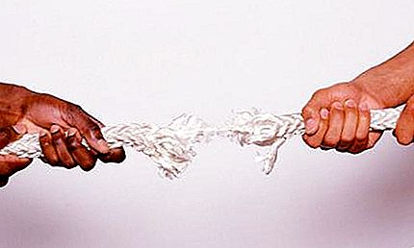
الصراع الإجتماعي
ينشب الصراع الاجتماعي نتيجةً لغياب التوازن والانسجام والنظام في محيطٍ اجتماعيٍ معيّن، ويحدث أيضاً بسبب وجود حالات من عدم الرضا بخصوص الموارد الماديّة كالدخل أوالسلطة أوالملكيّة، أو بسبب جميع ما ذكر، يشمل هذا الصراع المحيط الاجتماعي المعنيّ بالتوترات التي يخلقها طرفان أو أكثر من الجماعات.

Slide 39
تعريف مفهوم الصراع الاجتماعي
قدّم علماء الأنثروبولوجيا وعلماء الاجتماع السياسي، عدداً من التعريفات التي أسهمت في التعريف عن معنى الصراع في أدبيّات العلوم الاجتماعيّة، ومنها:
تعريف عالم الاجتماع الألماني (رالف داهرندوف)
عالم الاجتماع الأميركي المعاصر (لويس كوزر)

Slide 41
نشاط -2
مناقشة - فردي
عزيزي المتدرب اذكر ماتعرفه عن الصراع السياسي؟

Slide 42

الوحدة التدريبية الثانية
التوتر والقلق النفسي

Slide 43
الجلسة الأولي
التوتر والقلق النفسي
أساليب مواجهة الضغوط النفسية
كيف نسيطر على إنفعالاتك؟

Slide 45
نشاط -3
عصف ذهني-جماعي
عزيزي المتدرب اذكر ماتعرفه عن التوتر والقلق النفسي؟

Slide 46

التوتر والقلق النفسي
التوتر
يُعدّ التوتر (بالإنجليزية (Stress:جزءاً طبيعياً من الحياة، فقد يشعر الشخص بالتوتر عندما يكون لديه الكثير من العمل، أو عند عدم نومه بشكل جيد، ويمكن أيضاً أن يشعر الأشخاص بالتوتر عندما يقلقون بشأن عملهم، أو وضعهم المادي، أو أي شيء آخر، واستجابةً لهذه الظروف؛ يقوم الجسم تلقائياً بزيادة ضغط الدم، ومعدل ضربات القلب، والتنفس، وعملية الأيض، وتدفق الدم إلى العضلات.

Slide 47

القلق
وهو (بالإنجليزيةAnxiety ) فهو الشعور بالخوف، أو الهم، أو عدم الارتياح، ويمكن أن يكون عبارة عن رد فعل للتوتر

Slide 48
التخلص من التوتر والقلق
فيما يلي بيان لبعض من طرق التخلص من التوتر والقلق النفسي:
التقبُّل
التفكير بإيجابية
معرفة محفّز القلق
ممارسة تقنيات التنفس
التحدث مع أحد
اتباع نظام غذائي صحي

Slide 49
مضادات الإكتئاب ثلاثية الحلقات
البنزوديازيبينات
مضادات الإكتئاب
علاج القلق النفسي
الجدير بالذكر أنَّه يمكن أن تدعم عدة أنواع من الأدوية علاج اضطراب القلق، وقد تساعد بعض الأدوية على السيطرة على بعض الأعراض الجسدية والعقلية، وفيما يلي بيان لها:

Slide 50
أعراض التوتر والقلق النفسي
من الجدير بالذكر أنَّه قد ينتج عن التوتر والقلق أعراض جسدية ونفسية، بالإضافة إلى أنَّ الأشخاص الذين يعانون من التوتر والقلق على مدى فترات طويلة من الزمن، قد يواجهون نتائج صحية سلبية، حيث يكونون أكثر عرضة للإصابة بأمراض القلب، وارتفاع ضغط الدم، والسكري، وقد يصابون بالاكتئاب واضطراب الهلع.
ألم المعدة
الشد العضلي
الصداع
التنفس السريع

Slide 51

أساليب مواجهة الضغوط النفسية
طُرق التعامل مع الضغوط النفسيّة وأساليب مُواجَهتها
إنّ الاستجابة السلبيّة للضغوط النفسيّة التي قد يُبديها بعض الأفراد تُشكِّل خطراً كبيراً على توازُن الفَرد واستقراره النفسيّ؛ فعدم قُدرة الفرد على التكيُّف السليم مع مُجريات حياته الصعبة والقاسية، ستؤدّي به إلى عَجزٍ في مُمارَسة أنشطته اليوميّة الروتينيّة، وانخِفاض مستوى الدافعيّة للعمل، والإنجاز.

Slide 52
الاستراتيجيّات الفسيولوجيّة
الاستراتيجيّات المعرفيّة
الاستراتيجيّات السلوكيّة
تصنيف كوتن لاستراتيجيّات مواجهة الضغوط
ظهرَت الكثير من الطُّرق والأساليب التي وضعها الكثير من العلماء؛ لتفسير تصنيفات وأساليب مُواجَهة الضغوط النفسيّة، ومن أهمّ هذه التصنيفات، تصنيف كوتن؛ حيث يحتوي على الاستراتيجيّات الآتية:

Slide 53
كيف تسيطر على انفعالاتك؟
معرفة أعراض الانفعال
الابتعاد عن مسببات الانفعال
محاولة الهدوء
ترك مسافة بين الفعل ورد الفعل
كيفية طرح الأسئلة
ممارسة تمارين الاسترخاء
التعامل مع الآخرين

Slide 55
الجلسة الثانية
كيف تخرج من الإحباط؟
الإسترخاء والتخلص من الضغوط
كيف تحافظ على هدوئك؟

Slide 56

كيف تخرج من الإحباط؟
الإحباط هو نوعٌ من أنواعِ التأثّر النفسي الذي يحدثُ بسبب مجموعةٍ مِن العوامل المُحيطة بالإنسان فتجعلهُ رافضاً لنتيجةٍ معيّنة، ويسعى إلى تغييرها مِن أجلِ الوصولِ للنتيجةِ التي يتمنّى تحقيقها، ويعرفُ الإحباطُ أيضاً بأنهُ شعورٌ ناتجٌ عن محاولة مُقاومةِ وضعٍ حاليّ غير مرغوبٍ فيه، وذلك لأنّ الإنسان المُحبط كان يحاولُ تحقيقَ رغبةٍ، أو فكرةٍ، أو هدفٍ ما.

Slide 57
أسباب الإحباط
توجدُ مجموعةٌ مِن الأسباب التي تُؤدي إلى الإحباطِ عند الأفراد، وهي:
أثناء مُواجهةِ الفرد لحدثٍ مَصيري
المُعاناة مِن الضغط النفسيّ، والعصبي
العيشُ في بيئةٍ كئيبةٍ
وفاةُ شخصٍ عزيزٍ على الفردِ كأحدِ الوالدين

Slide 58
علامات الإحباط
تظهرُ على المُصابِ بالإحباطِ العديدُ مِن العلامات، ومنها:
انخفاض مُستوى النشاط، والميل إلى الكسلِ الدائم
الشعور بتعبٍ عام، وعدم القدرة على القيامِ بالنشاطاتِ اليوميّة
المُعاناة مِن سوء المزاج في أغلبِ الأوقات
الأرقُ وعدم القدرة على النومِ بشكلٍ صحيح
ظهورُ علامات القلق على المُصابِ بالإحباط
الشعورُ بالذنبِ؛ بسبب الفشل في تحقيقِ الفرد لهدفِه

Slide 59

الاسترخاء والتخلص من الضغوط
أسباب الضغوط كثيرة ومتنوعة، منها الضغوط النفسية التي تعتبر أكثر أنواع الضغوط تأثيراً وانتشاراً، وكذلك الضغوط الناتجة عن الدراسة والعمل، والضغوط المتولدة من الأمراض العضوية المختلفة، والضغوط الاجتماعية التي تأتي من داخل الأسرة والأزواج والأبناء.

Slide 60
التوكل على الله وتقوية الوازع الديني
المرونة
تنظيم الوقت
التنفس بعمق
ممارسة الرياضة
الخروج للطبيعة
طرق الاسترخاء والتخلص من الضغوط
يمكن للشخص اتباع هذه الطرق للتخلص من القلق والاكتئاب والشعور بالاسترخاء والراحة، وهي كالتالي:

Slide 61
كيف تحافظ على هدوئك؟
التحكم بالنفس
التنفس ببطء
الصبر

Slide 62
الواقعية والبعد عن تهويل الأمور
إنّ تهويل الأمور يؤدّي إلى التوتر والعصبية وعدم القدرة على التفكير المنطقي والصحيح، ولتجنّب ذلك وللحفاظ على هدوء الأعصاب لا بُدّ من الواقعية في التفكير والتقييم من خلال الآتي:
عند الوقوع في مشكلة تبدأ الأفكار المُقلقة بالتوارد في الدماغ
تحجيم المشكلة

Slide 64
نشاط -4
مناقشة - فردي
عزيزي المتدرب اذكر ماتعرفه عن الإسترخاء والتخلص من الضغوط؟

Slide 65

الوحدة التدريبية الثالثة
الصراع التنظيمي

Slide 66
الجلسة الأولي
الصراع التنظيمي
ضغوط العمل
كيف تعمل تحت ضغط؟

Slide 68
نشاط -5
عصف ذهني-جماعي
عزيزي المتدرب اذكر ماتعرفه عن الصراع التنظيمي؟

Slide 69

الصراع التنظيمي
لا تخلو دولة ولا مجتمع من وجود الصراع التنظيمي أو الوظيفي في مختلف الدوائر الوظيفية، فالصراع التنظيمي هو إرباك وتعطيل للعمل ولوسائل اتخاذ القرارات، مما يعقد عملية الاختيار بين البدائل المتاحة، ومتى كان الصراع في مستوى معين ومقبول فله إيجابياته.

Slide 70

الآثار السلبية للصراع التنظيمي
سوء تفهم وجهات نظر العاملين لدى الإدارة، مما ينعكس سلباً على سوء عملهم، وينطبق ذلك على معظم الدوائر الوظيفية في المجتمع والدولة
إضعاف الانتماء للدوائر الوظيفية لدى العاملين فيها، مما يؤثر في جودة الإنتاج والعطاء في معظم الدوائر الوظيفية التي يتفاقم فيها هذا النوع من الصراع
قابلية انتقال الصراع لمستويات أعلى على المستوى التنظيمي للدولة أو الشعب.

Slide 71

الآثار الإيجابيَّة للصراع التنظيمي
المشاركة الفاعلة بين كافة الأفراد المنتمين للعمل الوظيفي أو التنظيمي
يعطي فرصاً جيدة لدى الجميع للتفوق والإبداع والابتكار، لأنَّ كل طرف يحاول أن يثبت صحة موقفه وتميزه في العطاء
يشجع على اختيار البديل الأفضل على مستوى الفرد والجماعة.

Slide 72

ضغوط العمل
يمضي الموظّف معظم وقته في العمل، وفي بعض الأوقات قد يحتاج إلى زيادة ساعات العمل، حتّى ينجز المهام الموكلة إليه، وقد لا ينتهي العمل حتّى بعد انتهاء أوقات الدوام الرسمي، فيضطر الموظف إلى نقل هموم العمل لمنزله مما يمنعه من الحصول على حياة عائليّة سليمة، وقد يصاحبه العديد من المواقف والأحداث المزعجة في العمل والمنزل.

Slide 73
أنواع ضغوط العمل
هي الضغوط التي تقيّد الشخص وتؤثر عليه بشكل إيجابي من خلال زيادة قدرته على العمل والإنجاز، وتشعره بالسعادة، كأن يتمّ تحديد وقت معيّن لإنجاز مهمّة ما ودفع الشخص إلى التفوق والشعور بالإنجاز عند إنجازه لكافّة المهام الموكلة إليه وبالوقت التي تم تحديد
الضغوط السلبيّة:
هي الضغوط التي تؤذي الشخص وتؤثّر عليه بشكل سلبي وتنعكس على أدائه وإنتاجيته، وتجعله يبدو محبطاً وغير راضياً عن العمل، وهنالك العديد من الأسباب لضغوط العمل السلبية
الضغوط الإيجابيّة:

Slide 74
عوامل ظهور ضغوط العمل
تظهر ضغوط العمل في المنشآت؛ نتيجةً لاعتمادها على تأثير عدّة عوامل أساسيّة، وهي:
العوامل البيئية
عدم ثبوت الحالة الاقتصاديّة
التطوّر التكنولوجيّ المُتسارِع
التّغييرات الاجتماعيّة
العوامل التنظيميّة

Slide 75
أسباب ضغوط العمل
من الأسباب التي تؤدي للشعور بضغط العمل ما يأتي:
انخفاض الروح المعنوية
أسلوب الإدارة
المسؤوليات الوظيفية
الاهتمامات المهنية
الأحداث المؤلمة
بيئة العمل

Slide 76
كيف تعمل تحت الضغط
أخذ فترات راحة
خلق مساحة الاسترخاء في المنزل
الاهتمام بالتواصل الاجتماعي
اللعب
محاولة إدارة الوقت

Slide 78
الجلسة الثانية
كيف تتخلص من ضغوط العمل؟
كيف تتعامل مع زميل العمل الخبيث
التفاوض وحل المشكلات.

Slide 79

كيف تتخلص من ضغوط العمل؟
من منّا لا يتعرّض في حياته اليومية إلى الضغط والكبت والخنق، ومن منا لم يواجه خلال أوقاته الكثير من المواقف العصيبة، وكلها تصب في مضخة واحدة، حيث إنّ الضغوط التي تلاحقك من كل اتجاه، ما هي إلّا ضريبة وثمن لنجاحك في عملك، أو حتىّ النجاح في أي شيء من الأشياء.

Slide 80
أنواع ضغوط العمل
ضغوط داخلية:
وهي تلك الضغوط التي تكون من داخل الفرد ذاته، وتحدث بسبب إخفاء انفعالاته النفسية باستمرار، واللجوء لممارسة الكبت، مع ضعفه لمقاومة تلك الضغوط
ضغوط خارجية:
تلك الضغوط التي يصعب على الفرد في مواجهة المحيط الخارجي (الآخرين) من اشكاليات وصعوبات، أو بسبب ظروف طارئة، أو عدم قدرته على تحمل الخسائر.

Slide 81
كيف يمكنك التخلص من ضغوطات العمل المستمرة؟
لحل تلك الأزمات والاشكاليات التي تواجه الموظف وتَعُوق نجاحه بالشكل المطلوب، سنضع لك خطوات تخلصك من تلك الضغوط وينبغي اتباعها:
دوّن ضغوطك
غيّر وجهة نظرك
تعلم الاسترخاء
عزّز علاقاتك
حدّد الأولويات
التزم بالهدوء

Slide 82
كيف تتعامل مع زميل العمل الخبيث؟
الذهاب لدائرة الموارد البشرية
التحدث بأدب وبحزم
تجاهل التصرفات المسيئة
البحث عن وظيفة جديدة
التعامل مع زميل العمل الخبيث
يوجد بعض النصائح التي يمكن عن طريقها التعامل مع زميل العمل الخبيث واللئيم ومنها:

Slide 83

تجنب المواجهة والصراع
إن أسوأ ما يمكن القيام به عند التعامل مع الشخص الخبيث هو التفكير بالانتقام به برد الضربات السيئة له، حيث أن الاشخاص السلبيين والذين يحبون إجراء المواجهة والصراعات يزدهرون عادةً في تصعيد المشكلات وإثارة المزيد من الجدل، لأن توجيه أي كلمات سلبية يمكن أن يغذي من الخبث لديهم ويعطيهم المزيد من القوة للرد.

Slide 84

التفاوض وحل المشكلات
التفاوض
يرتبط مصطلح التفاوض الذي يُستخدم في المعاملات الكبيرة بين المؤسسات التجارية والصناعية وبين الدول في التعاملات الدبلوماسية بمفهومِ حل المشكلات التي تواجه البشرِ غير المنخرطين في نشاطات التفاوض بصورةٍ عملية.

Slide 85
التفاوض وحل المشكلات
الإعداد
التفاوض المباشر
التنفيذ والتقييم

Slide 87
نشاط -6
مناقشة - فردي
عزيزي المتدرب اذكر ماتعرفه عن التفاوض وحل المشكلات؟

Slide 88

الخاتمة

Slide 89
كلمة ختام
لكل بدايه نهايه مهما طـالت، وها نحن قد نخط حروف نهايتنا على أرصفة هذا المحور المبارك، الذي سعينا فيه لاستغلال وقتنا بأمور تفيدننا في ديننا ودنيانا،آملين من الله أن يكون حقق أهدافه وغاياته التي سطرت له،
مع خالص تحياتي وشكري للجميع والى اللقاء في دورات تدريبية قادمة
.......

